Slide 1
111程式設計期末專題
姓名
學號

Slide 2
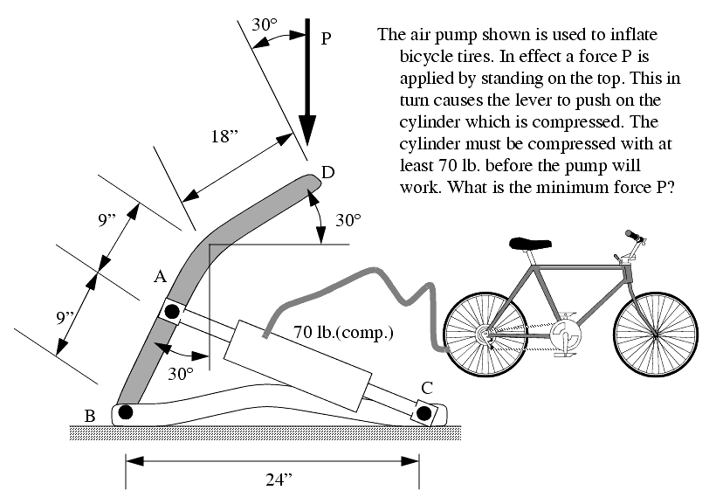
我想解的工程/生活問題是…
自動控制中的___問題 /一個程式做什麼事情??…
Xxxx….
(例如)
(可自行增加)

Slide 3
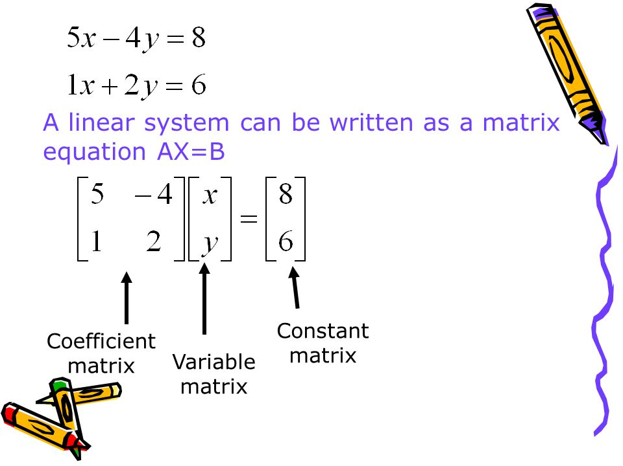
我想要寫一個什麼程式
進行__中，___與___之數值運算…
程式架構為?
Xxx…
(例如)

Slide 4

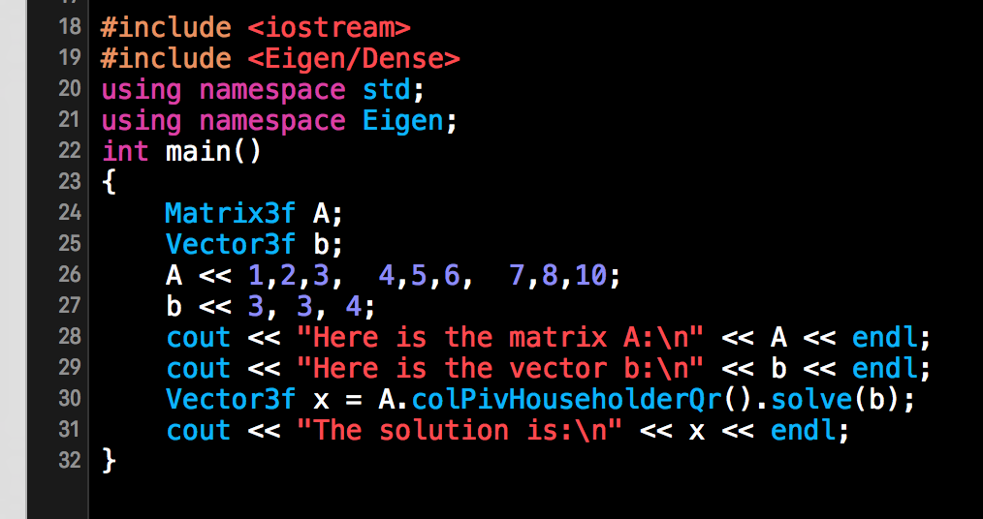
我用什麼函示庫
網路上的哪個open source / project
Eigen is a C++ template library
網址: https://eigen.tuxfamily.org/index.php?title=Main_Page
網路的說明link
https://blog.csdn.net/LYKymy/article/details/82942966
….

Slide 5

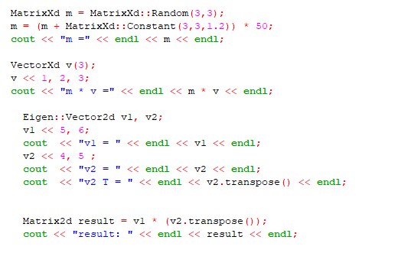
程式碼截圖
核心運算部分程式截圖 (範例為eigen函示庫)
http://eigen.tuxfamily.org/dox/GettingStarted.html

Slide 6
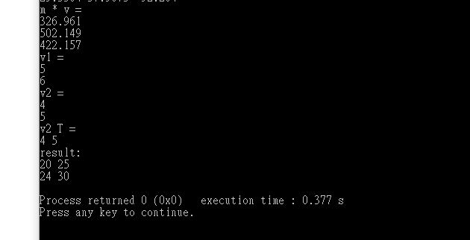
結果
程式執行結果截圖
(說明結果代表的意義)

Slide 7
關於課程…
我還想知道更多的是
Class概念?? Github??
專案架構? 切分檔案??
Xxx…??
Anything else…
(或)
哪些部分希望可以加強說明?
哪些部分比較聽不懂?
關於課程教學，有何其他建議?
(謝謝)
(內容均可自行增加)

